Slide 1
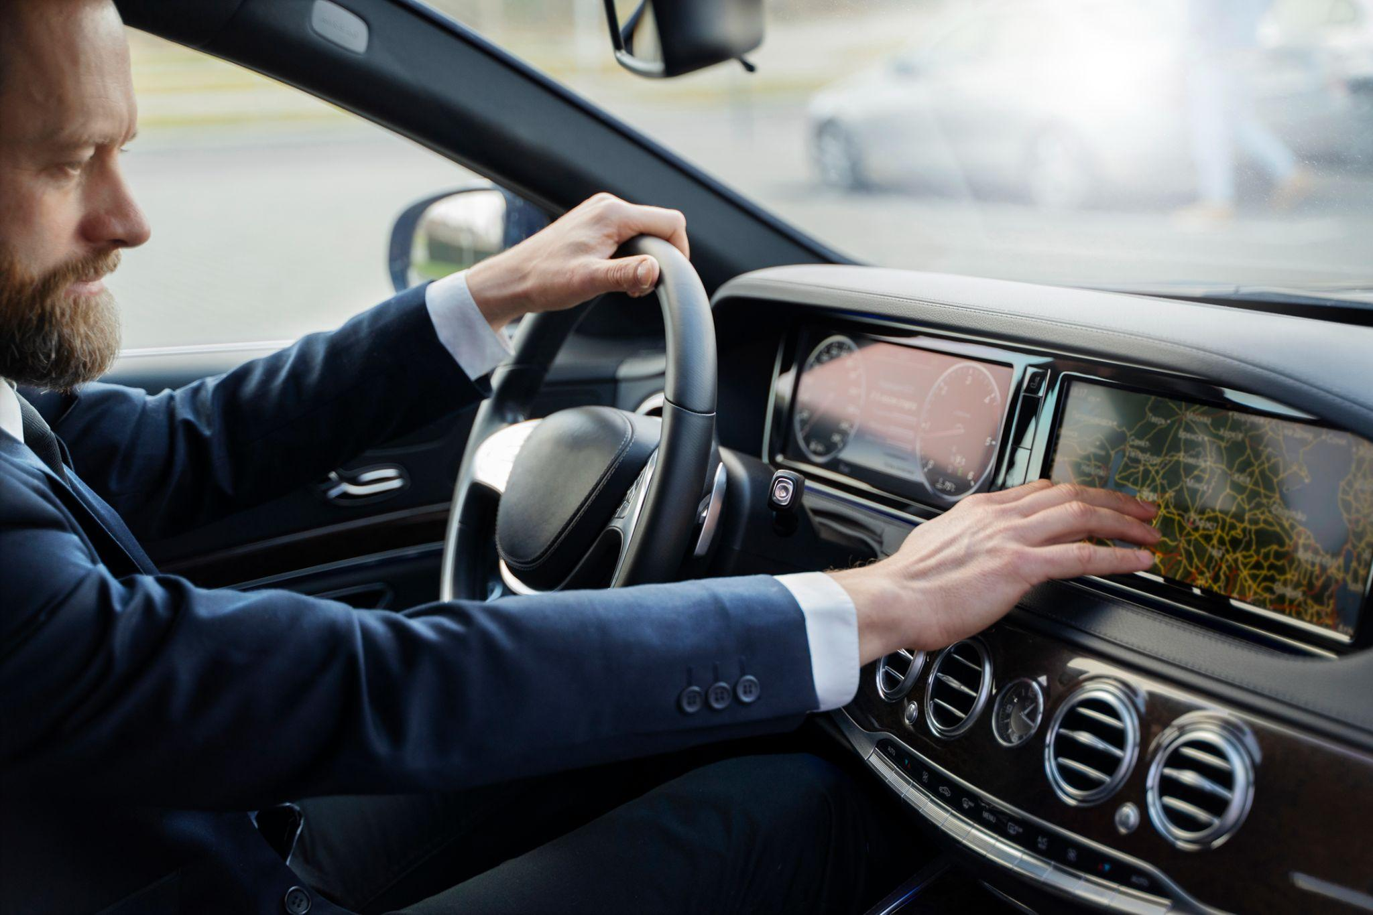
Modelo de Predicción del Precio de Vehículos Usados
Data Science II: Machine Learning para la Ciencia de Datos

Slide 2
—Hilary Mason
“La principal ventaja de los datos es que te dicen algo sobre el mundo que no sabías antes.”
Científica de datos y Fundadora, Fast Forward Labs

Slide 3

Ventas de vehículos usados
Mercado en constante crecimiento a nivel mundial (8% anual).
Ingresos de más de 140 mil millones de USD. para el 2021.
Digitalización e inclusión tecnológica del mercado.
Generación de gran cantidad de datos explotables.

Slide 4
$284 mil millones
Ingresos proyectados para el 2030.

Slide 5
Principales razones de este crecimiento
Mercado Organizado
Financiamiento
Participación de fabricantes y empresas organizadas
Creditos y aumentos en los ingresos.
Digitalizacion
Nuevas tendencias
Inclusión tecnológica y experiencias emergentes
Periodos de propiedad más cortos, demanda de autos de lujo, uso de compactos.

Slide 6

Modelo predictivo del precio de automóviles usados
Dirigido a personal operativo de una empresa vendedora o para desarrollar un aplicativo web o celular que facilite la experiencia al cliente que desee vender un automovil.

Slide 7

Dataset
19.237 muestras con 17 columnas y 1 variable objetivo.
Datos Fabricante: marca, modelo, categoría y año de producción.
Datos Técnicos: tipo de combustible, volumen del motor, cantidad de cilindros, tipo de transmisión, tipo de tracción, ubicación del volante y cantidad de airbags.
Datos Estéticos: Interior de cuero, cantidad de puertas y color.
Datos de Uso: Kilometraje

Slide 8
Hipótesis
01
02
03
Con toda esta información se busca identificar la relación de cada uno de estos factores con la valoración final del precio de un automóvil. Una vez contemos con este análisis nos gustaría poder responder las siguientes preguntas:
¿Que categoria tiene el mayor impacto?
¿Este impacto se repite en todas las marcas?
¿Vale la pena considerar las caracteristicas tecnicas y esteticas pensando en el valor de reventa?
Objetivo
Desarrollar un modelo de data science que pueda predecir el valor de venta de un automóvil usado basándose en diversas características. Para lograr esto, usaremos diversos algoritmos, para poder comparar la efectividad de cada uno de ellos e inclinarnos por el que genere los mejores resultados en la predicción.

Slide 9
Impacto en el mercado por marca
Fabricante | Modelo | Unidades
OTROS (58) | Optima (Kia) | 230
HYUNDAI | Sonata | 1067
TOYOTA | Prius | 1069
MERCEDES-BENZ | E 350 | 534
FORD | Fusion | 295
CHEVROLET | Cruze | 295
BMW | X5 | 351
HONDA | FIT | 444
Unidades totales: 18.924
*Otros contiene las marcas restantes 28% de la muestra.

Slide 10
$83,2 mil millones
$51,6 mil millones
$327,9mil millones
$38,0 mil millones
TOP 3 Ventas Marcas
Ventas Hyundai: 3729 unidades.
Precio promedio: $22.300.
Ventas Toyota: 3606 unidades.
Precio promedio: $14.300.
Ventas Totales: 18.924 unidades.
Precio promedio: $17.300.
Ventas Mercedes-Benz: 2043 unidades.
Precio promedio: $18.600.

Slide 11

Información Observada EDA.
Hay muestras que pertenecen a marcas, modelos o categorías de automóviles muy específicas que podríamos descartar ya que pueden traer más problemas al modelo que beneficios.
Algunas marcas tienen suficientes muestras lo que nos permitiría comparar el comportamiento del modelo aplicado a todas las marcas o segmentándolo por algunas, viendo su comportamiento.
Al ver la correlación de variables no se observa alguna relación lineal con nuestra variable objetivo, por lo que podríamos suponer que las especificaciones técnicas o estéticas, por si solas no tienen un efecto considerable en el valor del precio.
La cantidad de dinero que genera el mercado de automóviles usados hace que nuestro proyecto sea de gran interés para diversas empresas que podrían sacar beneficios económicos considerables además de ventajas competitivas.

Slide 12

Gracias!
¿Preguntas?
clementeelias85@gmail.com
+54 9 11 2265 2777
Clemente E. Márquez A.

